Slide 1



TRƯỜNG TIỂU HỌC HÒA NGHĨA
CHÀO MỪNG
QUÝ THẦY, CÔ GIÁO VỀ DỰ GIỜ THĂM LỚP
Môn: Tiếng Việt Lớp 1
Giáo viên: Phạm Thị Mai Hưng

Slide 2
BÀI 15
Ôn tập và kể chuyện:
Con quạ thông minh

Slide 3

Notes:
Chưa có hiệu ứng

Slide 4
Kể chuyện: Con quạ thông minh
Notes:
Chưa có hiệu ứng

Slide 5
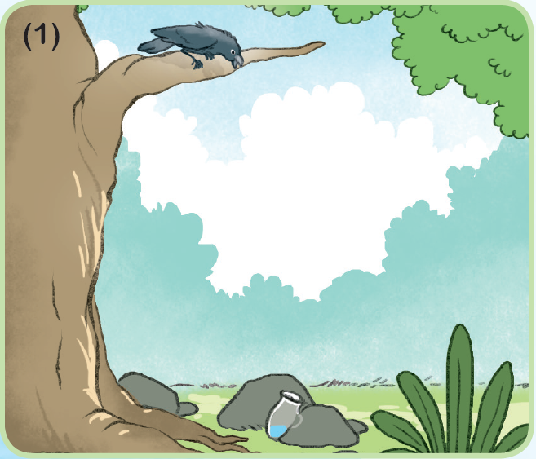
Quạ nhìn thấy gì dưới gốc cây?

Slide 6
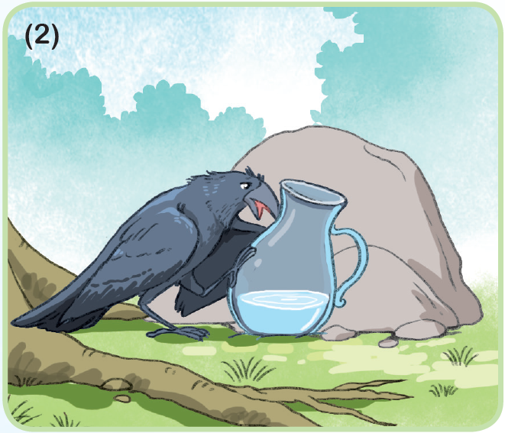
Quạ có uống nước trong bình không? Vì sao?

Slide 7
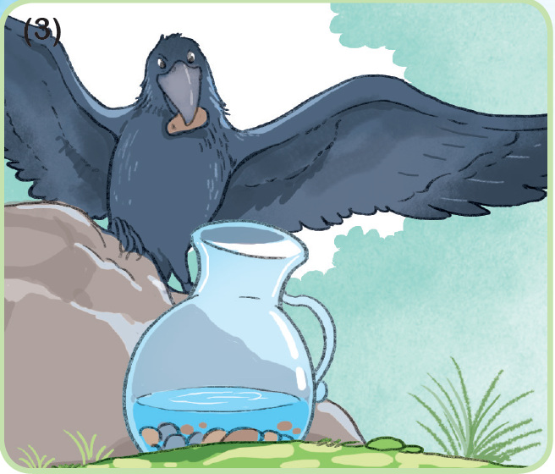
Quạ đã nghĩ ra điều gì?

Slide 8
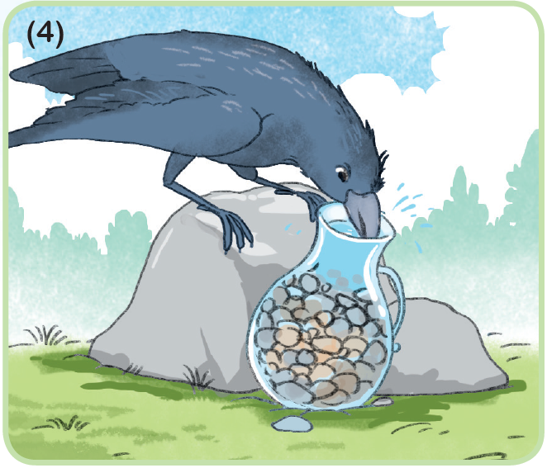
Cuối cùng, quạ có uống được nước trong bình không? Vì sao?

Slide 9
Kể chuyện: Con quạ thông minh
Notes:
Sau khi tách các ảnh riêng biệt mới chèn được file thu âm.

Slide 10
CỦNG CỐ
BÀI HỌC

